Slide 1
Potenciómetro digital

Slide 2
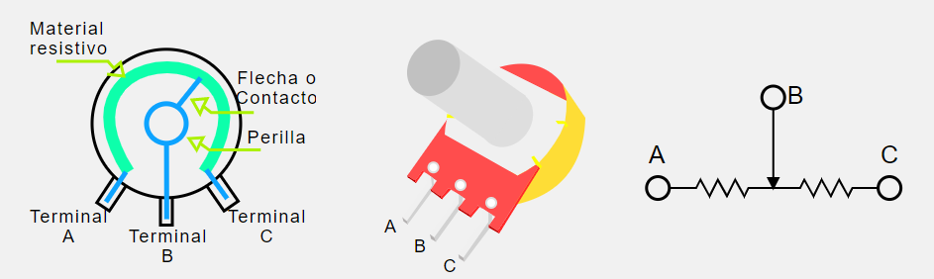
¿Que es un potenciómetro digital?
Recordemos que un potenciómetro es una resistencia variable. Posee 3 terminales, la resistencia que presenta en entre el cursor (perilla) y uno de sus extremos varía según como sea movido, este está conectado al terminal del medio.
Un potenciómetro digital básicamente es igual al potenciómetro que nosotros conocemos y hemos utilizado en la escuela. La principal diferencia radica en que en el pote digital solo podremos variar la resistencia mediante comandos de control. En cambio un potenciómetro para variar la resistencia simplemente tendremos que girar cursor.

Slide 3
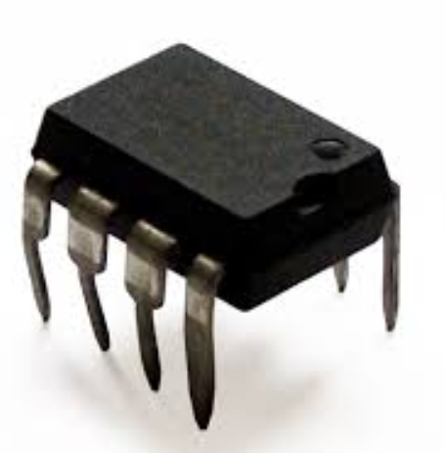
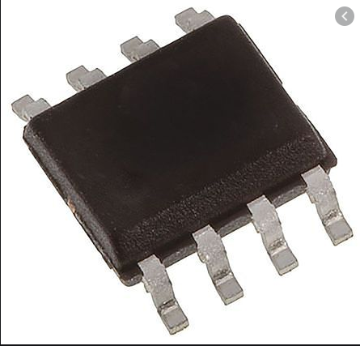
Aspecto físico
La forma de presentación varía según el modelo. Los más comunes vienen con encapsulado DIP, es el encapsulado que comúnmente conocemos de inserción. Otra variante que viene es con encapsulado SOIC , este último de montaje superficial.
Encapsulado DIP
Encapsulado SOIC

Slide 4
Selección de potenciómetro
El modelo que vamos a trabajar es el MCP4132. Posee 8 terminales. Utilizaremos la cápsula tipo DIP, recordemos que este es el más común y los integrados que posean este encapsulado pueden ser colocados fácilmente en un protoboard

Slide 5

Pinout
¿Qué es el pinout? El pinout es la descripción de la función de cada terminal que posea el dispositivo.
Terminales de alimentación:
Vdd: +5V
Vss: GND o -5V
Terminales de comunicación:
SCK
SDI/SDO
CS
Terminales del potenciómetro:
P0B
P0W
P0A

Slide 6
Descripción de los terminales
Para empezar vamos a dividir la función de cada terminal en 3 grupos.
Alimentación: Estos terminales deben ir conectados a 5V y a GND respectivamente, su función es alimentar al circuito.
Comunicación: Van conectados al Arduino. Este integrado se comunica mediante protocolo SPI. Enviando distintos comandos podemos lograr variar la resistencia entre un extremo del potenciómetro y el cursor.
Potenciómetro: Son equivalentes a los terminales de un potenciómetro común.

Slide 7
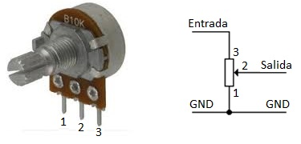
Analogía pote analogico VS pote digital
Podemos encontrar una similitud de entre los pines de los distintos potenciómetros.
Potenciometro analogico | Potenciómetro digital
Pin 3 (Entrada) - Extremo 1 | Pin 7 (P0B) - Extremo 1
Pin 2 (Salida) - Salida | Pin 6 (P0W) - Cursor
Pin 1 (GND) - Extremo 2 | Pin 5 (P0A) - Extremo 2

Slide 8
Aplicación
Podemos realizar el control de nivel de sonido para un equipo de audio. A continuación, vemos el esquema de conexión utilizando el integrado MCP 4131 y un Arduino. El volumen sube y baja según qué pulsador sea presionado.

Slide 9
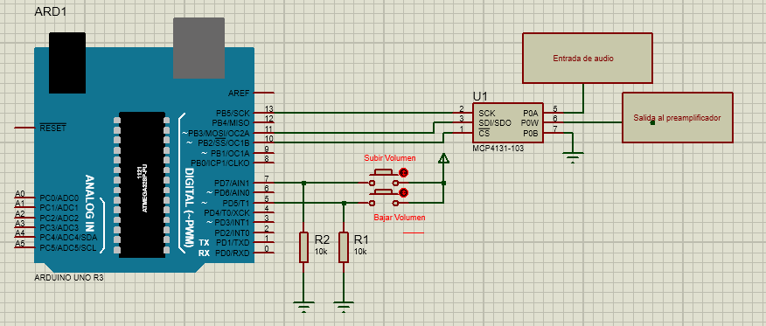
Conexión MCP4131 con Arduino

